Slide 1
LPOB31
Dispersion et absorption d'ondes
Niveau: L2
Prérequis:
Equation de d’Alembert
OPPH
Notation Complexe
Corde de Melde

Slide 2
Prérequis
Equation de d’Alembert
OPPH
Complexe
Corde de Melde

Slide 4
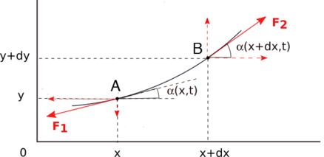
Corde de Melde

Slide 6
Onde plane progressive harmonique dans un milieu localement neutre

Slide 8
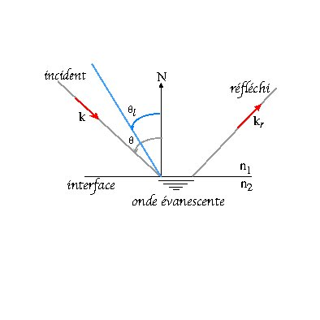
onde évanescente
décollage du à l’effet Goos-Hänchen
Peu être mettre une animation sur la réflexion total frustré

Slide 10
Paquet d’ondes
!!!revoir car pas un paquet d’onde mais somme de 2 signaux sinus!!!

Slide 12
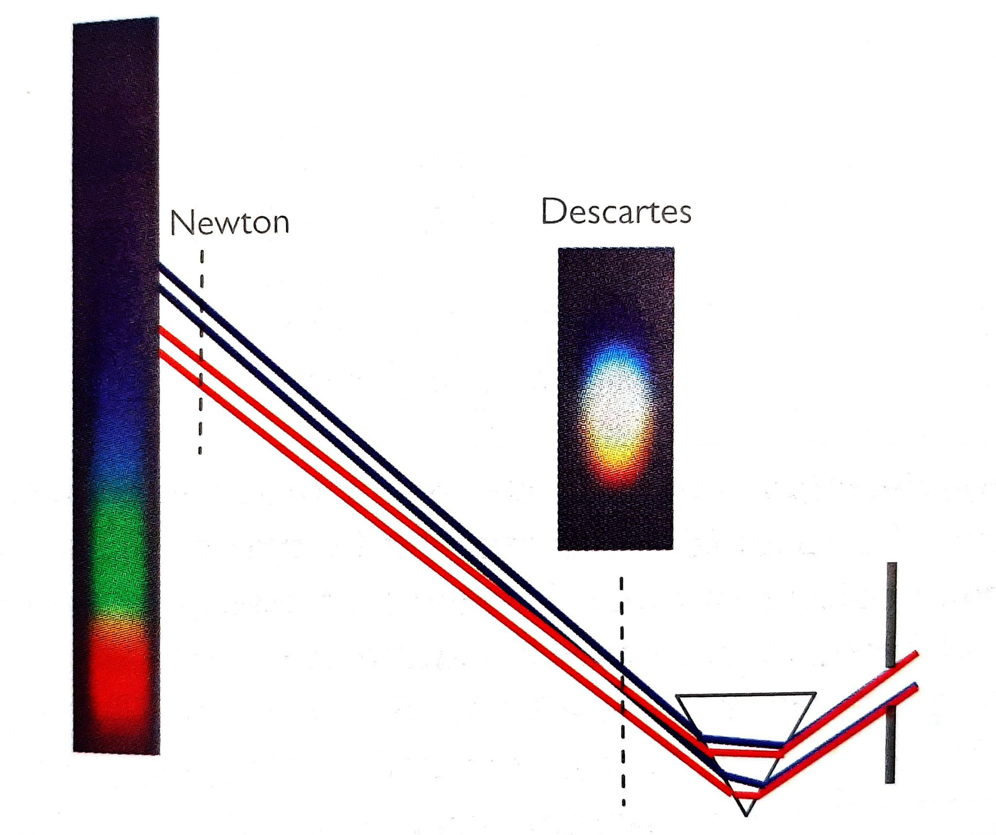
Prisme
Loi de Cauchy pour la réfraction, à l’ordre 2 :
n(𝝺) = A + B/𝝺2

Slide 14
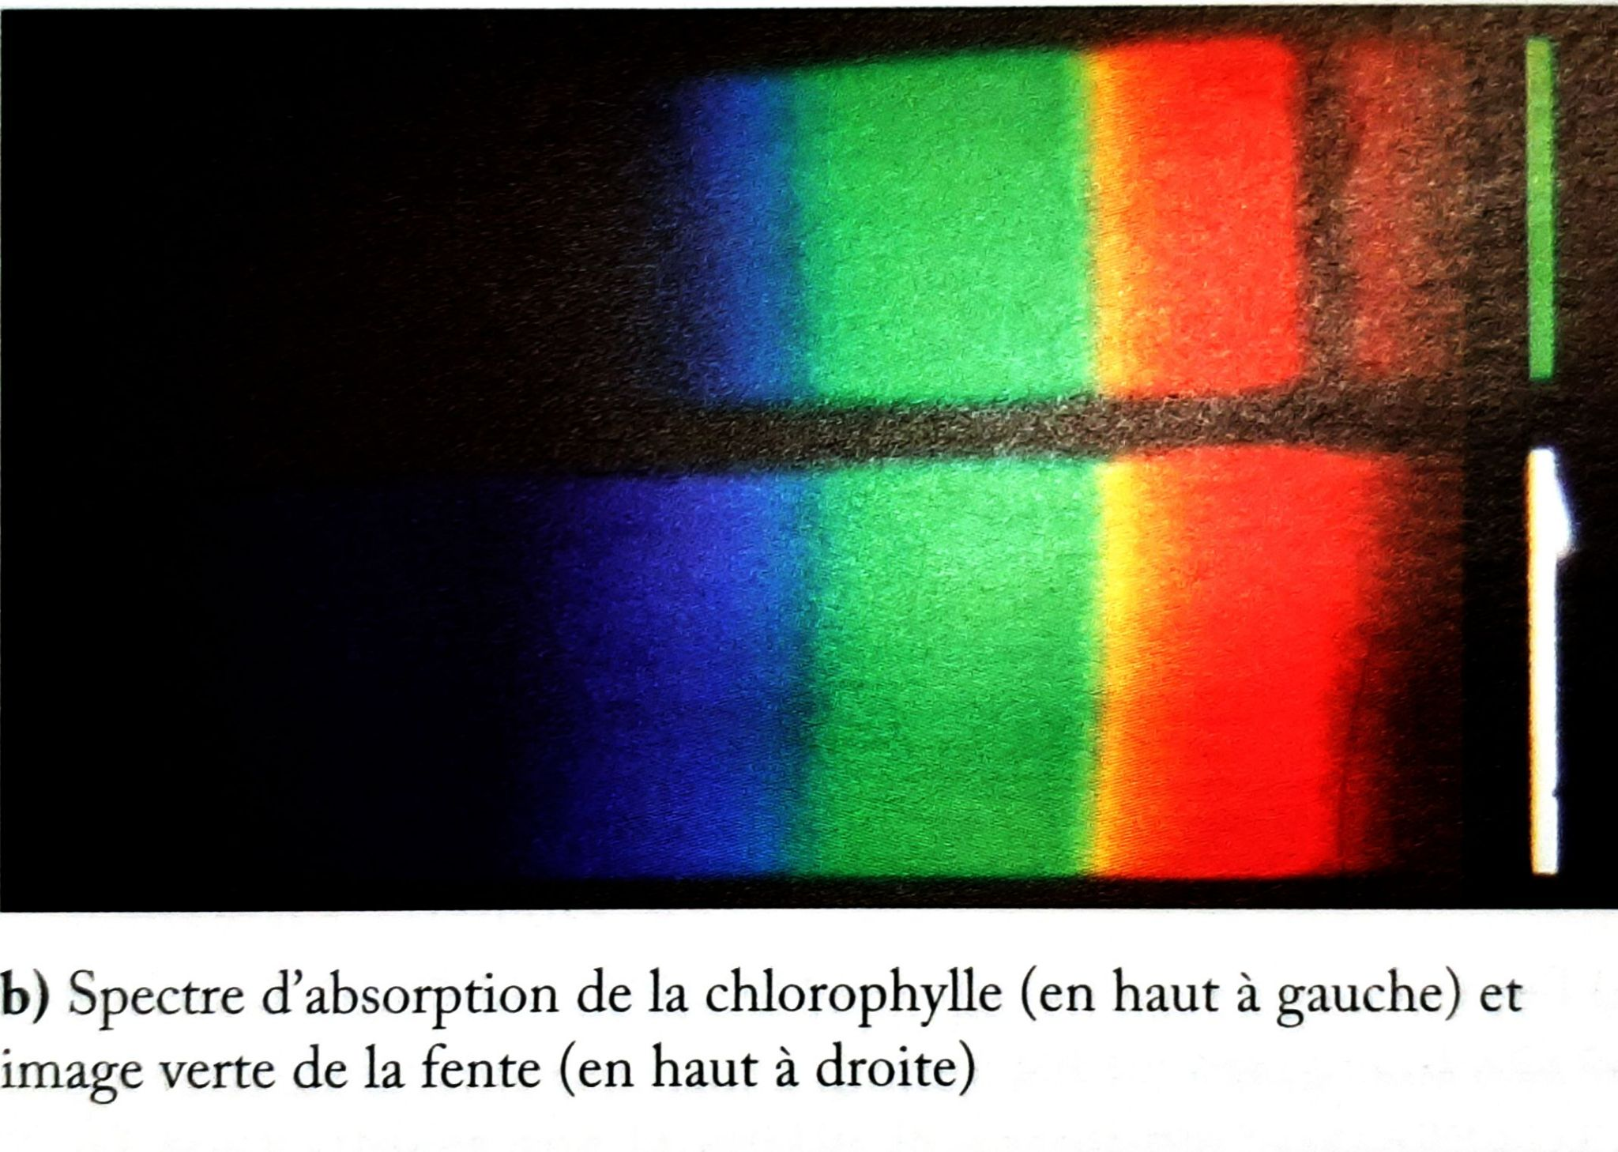
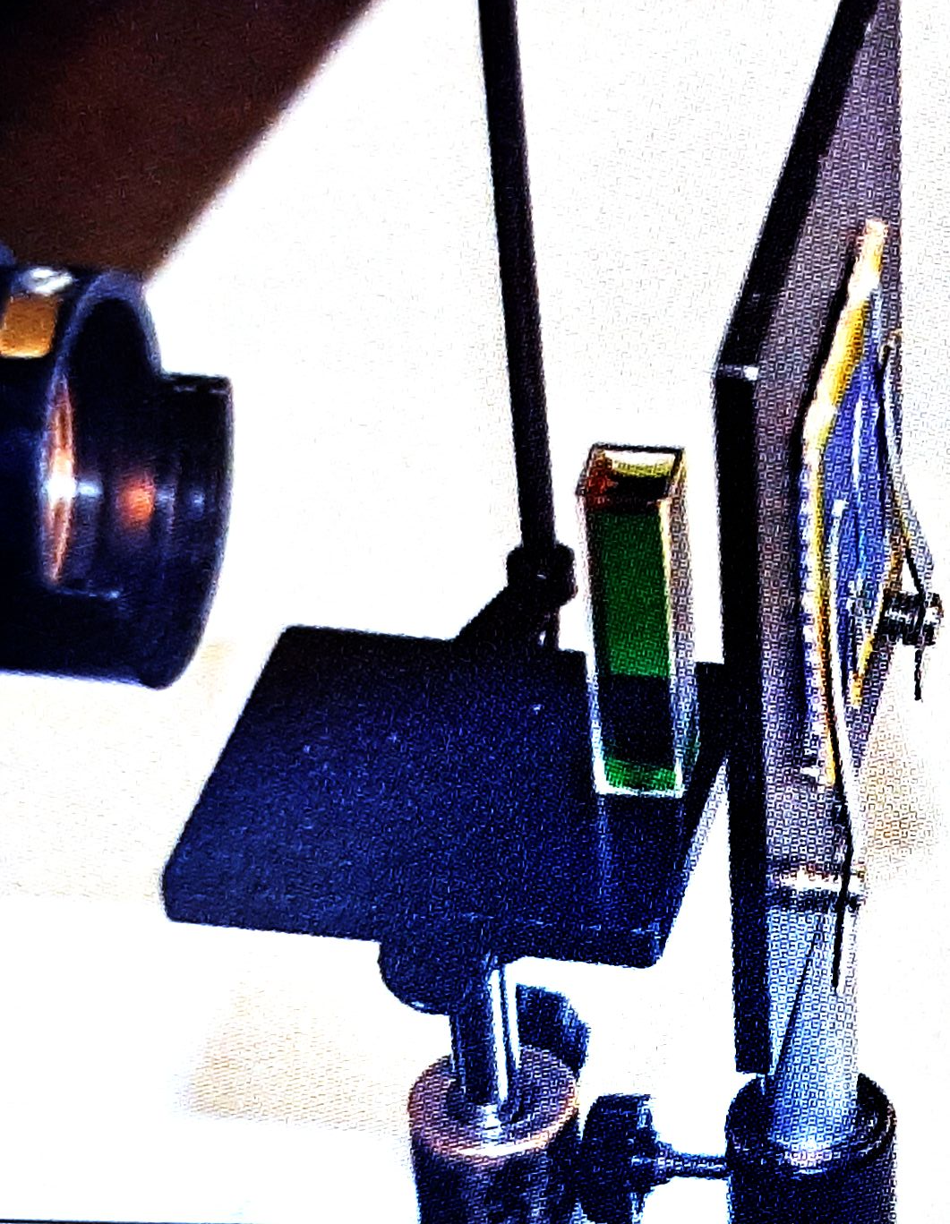
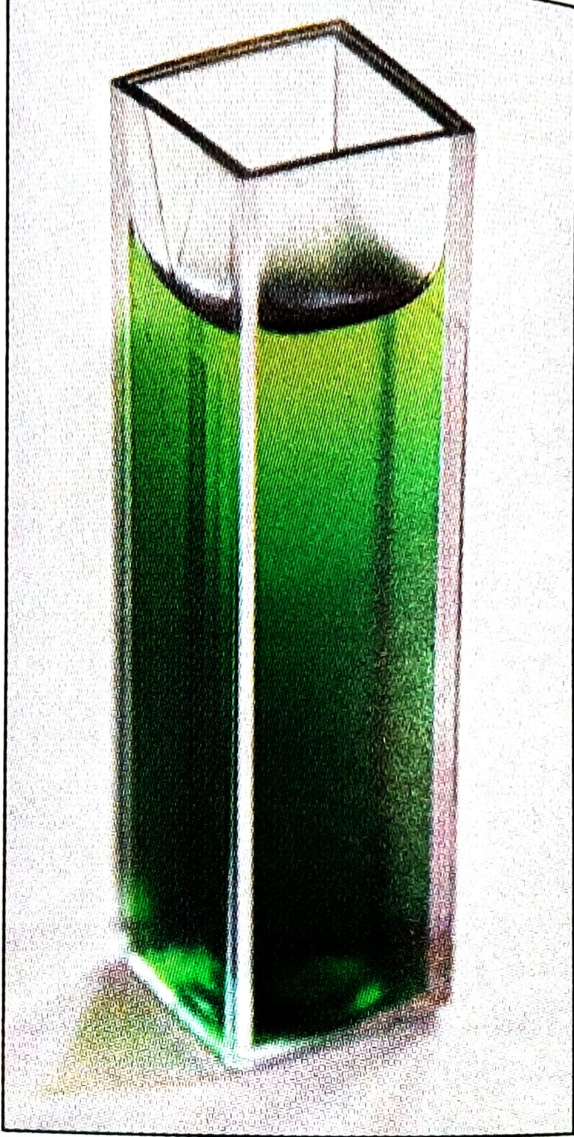
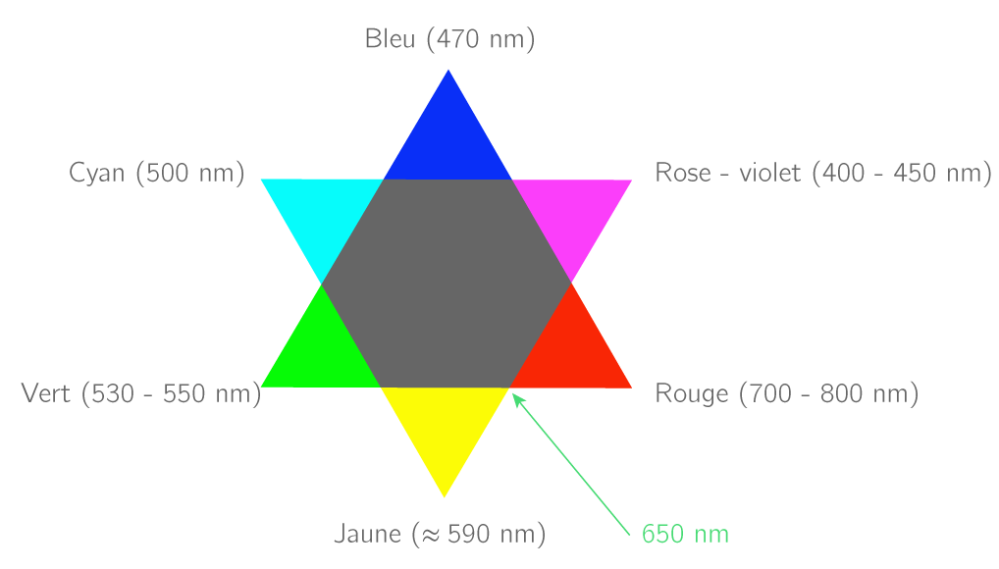
Filtrage par absorption : exemple de la chlorophylle
L’absorption dans le rouge et dans le bleu est responsable de la couleur verte de la chlorophylle.

Slide 16
Plan
Limite de l’équation de d’Alembert par phénomènes dissipatifs
Equation de d’Alembert: corde de Melde
Exp de l’onde dans une corde qui s'atténue
Frottements fluides : relation de dispersion avec k complexe introduit les k’ et k’’
Résolution via l’OPPH : définition relation de dispersion et vitesse de phase
Etude de différentes interfaces
Verre : milieux dispersif Exp de la dispersion visible grâce au prisme
Plasma neutre : relation de dispersion générale
Ionosphere: équation de klein-Gordon et onde évanescente
Métaux : Absorbance et épaisseur de peau

Slide 17
Expérience / logiciel / code
Prisme de lumière: k=f(n)

Slide 18
Biblio
Vuibert Physique PC/PC*
Mauras EM
Corde de Melde armortie: https://youtu.be/gVqiDB8yWGg

Slide 19
Questions
différence entre absorption et atténuation ? atténuation = diminution de l’amplitude du signal, absorption = l’onde cède de l’énergie au milieu
Dans les conducteurs qu’est ce qui crée l’atténuation du signal ? absorption = pertes par effet Joule
onde sphérique = atténuation car la surface augmente mais il n’y a pas d’absorption
définition d’un milieu dispersif ?
bien compléter les prérequis
est ce que la vitesse de phase peut être plus grande que la vitesse de groupe ? c’est possible de trouver une vitesse de groupe plus grande que la vitesse de la lumière mais il n’est pas possible de transmettre des informations plus vite que la vitesse de la lumière car toutes les fréquences de l’information doivent être détectées et elles se propagent moins vite que c
équation des télégraphistes câble coaxial : on trouve une condition ou l’absorption est nulle

Slide 20
Questions
milieu qui n’absorbe pas et qui est dispersif ?
réflexion frustrée ?
définition paquet d’ondes ? est ce que l’animation présentée est vraiment un paquet d’ondes ? (si oui il faudrait qu’il n’y ait qu’une seule enveloppe hors ici plusieurs) lien entre l’extension spatiale et la largeur spectrale
comment fait on apparaître les expressions de la vitesse de phase et de la vitesse de groupe à partir de la définition du paquet d’ondes ?
atténuation du paquet d’onde : développement de k en fonction de w à l’ordre 2
étalement du paquet d’onde dans d’autres domaines de la physique : mécanique quantique pour le paquet d’onde gaussien
étalement du paquet d’onde = étalement / dispersion sans absorption
paquet d’ondes = onde d’extension spatiale et temporelle finie
 | Dispersion | Absorption
corde de Melde | oui | oui
plasma | w>wp : oui w<wp : non on ne rentre pas dans le milieu | w>wp : non
métaux | oui | oui

Slide 21
Bilan
préciser ce qu’est un milieu dispersif, qu’est ce que la vitesse de phase, la vitesse de groupe
attention : équation de Klein Gordon = uniquement pour un plasma
corde de Melde = bon exemple
autres exemples possibles : câble coaxial, prisme
refaire le tableau des questions en conclusion pour faire un bilan

